Slide 1


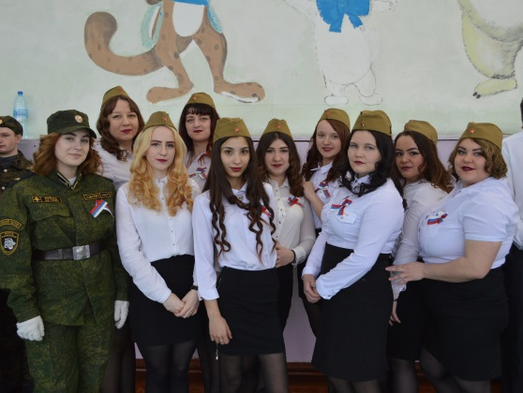
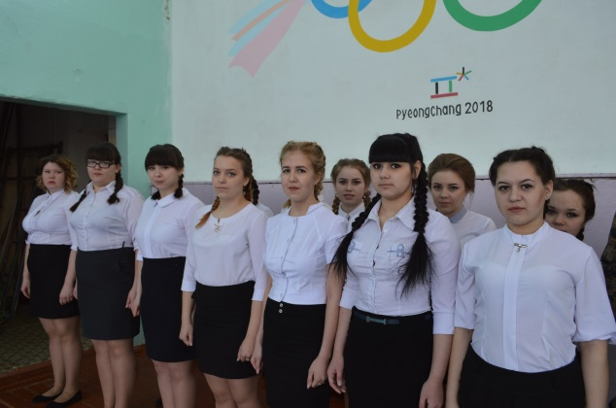
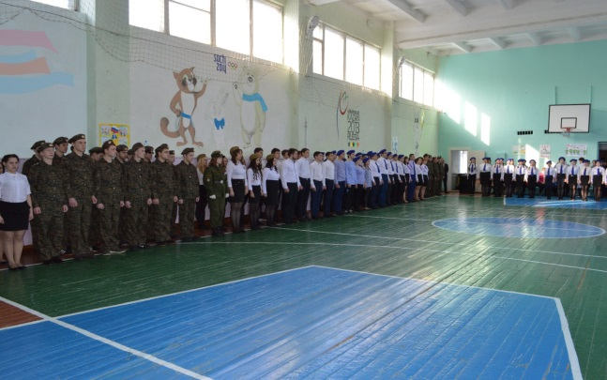
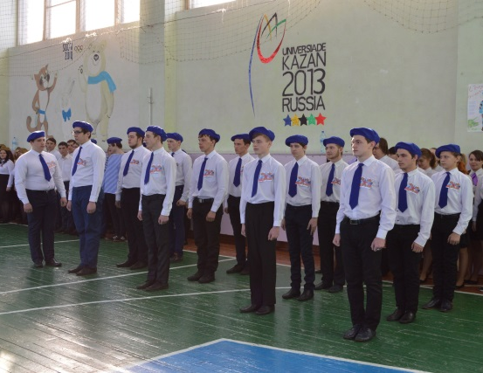
ГАПОУ «Бугульминский аграрный колледж»
Студенческая газета
Ф О Р Д З О Н
выпуск № 11, февраль – март 2018года
В этом выпуске:
>
Мероприятия, посвященные Дню защитников Отечества.
День открытых дверей
Мероприятие «Достижения года -2017
«Мисс весна -2018»
«Весенняя капель»»
>
>
>
        «Служить России предстоит тебе и мне,
        Служить России предназначено судьбой…»
В рамках месячника военно-патриотического воспитания, преддверии празднования Дня защитника Отечества , 20 февраля 2018г. прошли соревнования среди студентов и преподавателей колледжа по стрельбе из пневматической винтовки, в результате которых были выявлены «Лучшие стрелки».
Это студентка гр. ЭСХ-306 Абзалова Аделя, студент группы АМ-112 Борисов Антон и мастер производственного обучения Воробьев Владислав Анатольевич.
22 февраля 2018г. в колледже прошёл, уже ставший традиционным, конкурс «Смотр строевой подготовки», посвященный Дню защитника Отечества. В мероприятии приняли участие все группы колледжа, под общим руководством преподавателя ОБЖ Жижиной В.М. Присутствовали почетные гости: ветеран ВС РФ полковника запаса Курбеев М.Х. и майор запаса ВС, участник боевых действий в Афганистане, председатель Бугульминского районного движения ветеранов боевых действий «Боевое братство» Прошин Л. Л.
Команды соревновались в построении, ходьбе строевым шагом, выполняли строевые задачи (повороты налево, направо и кругом), в завершении смотра ребята прошли со строевой песней. Оценивались: строевой шаг, построение, сдача рапорта командиром, прохождение с песней и выполнение команд отдаваемых командиром. Лучшие команды определяло компетентное жюри и Почетные гости. Члены жюри подчеркнули, что смотр строя и песни это не только соревнование, а еще и показатель сплоченности и слаженности коллектива. Победителями признаны :
      1м- гр. ЭСХ-306, кл. рук. Ахметзянова Л.Т.
      2м - гр. МТО-209 + ТМ-203, кл. рук. Петряева И.А, Киямов Х.Т.
      3м- гр.ЭСХ-405, кл. рук. Шипилова Е. С.
Лучшим командиром был отмечен
студент гр.МТО-209 Огоньков Владимир.

Slide 2
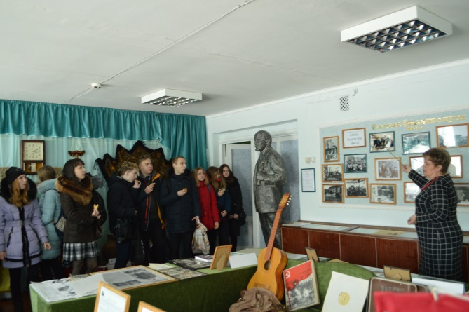
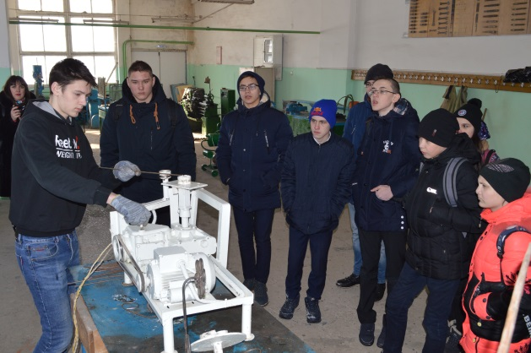
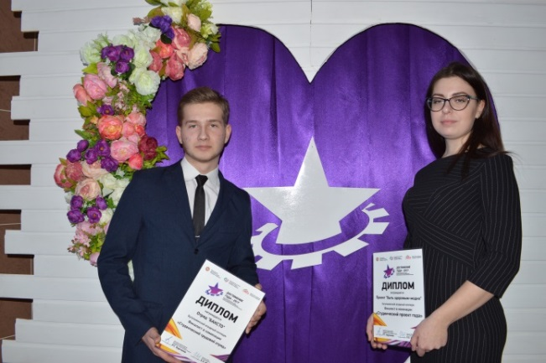
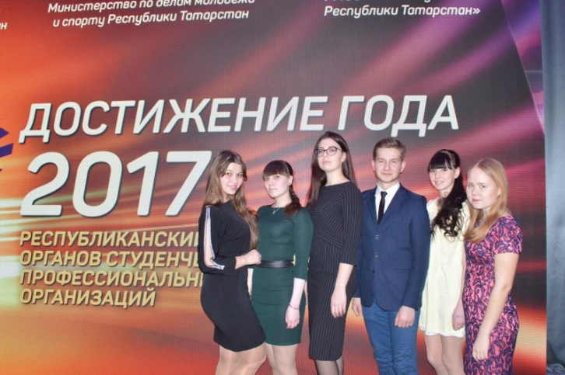
28 февраля в колледже прошёл очередной день открытых дверей. В рамках знакомства с колледжем, для наших гостей, потенциальных абитуриентов, студенты 1-4 курсов и преподаватели колледжа провели мастер-классы и показательные выступления. В процессе экскурсии по колледжу гости смогли также осмотреть музей «истории колледжа, где библиотекарь Петряева И.А. рассказала о том, чем уникален наш колледж, ведь истории более 120 лет.. Желающие могли попробовать кондитерские изделия , изготовленные на мастер – классе студентами под руководством Хозиковой Е.В. И Гариповой Р.Ф. Также в рамках Дня открытых дверей гости познакомились с историей движения Worldskills и участием студентов нашего колледжа в Чемпионатах, и подготовке к Демонстрационному экзамену выпускных групп. Помимо демонстрационной части, в которой участвовали студенты колледжа, для гостей провели общее собрание в актовом зале, на котором абитуриентов ознакомили с правилами приёма абитуриентов, о сроках и порядке приёма документов, и, конечно же, об открытых в нашем колледже специальностях, по которым проводится обучение. Гости мероприятий остались довольны тем, что увидели.
Мы выражаем огромную благодарность студентам и преподавателям, которые приняли активное участие и помогли в проведении данного мероприятия.
В Альметьевске, во Дворце культуры «Нефтьче», под громкие аплодисменты зрителей и гостей вечера завершился финал Республиканского конкурса среди органов студенческого самоуправления профессиональных образовательных организаций «Достижение года – 2017». Во время сегодняшнего вечера были награждены самые лучшие студенты колледжей и техникумов Республики Татарстан. Итоговый и самый долгожданный концерт начался со всем известных звуков студенческого гимна, после чего номинанты премии под зрительские овации заняли свои места в зале. Далее с приветственным словом выступил Глава Альметьевского муниципального района РТ Айрат Хайруллин : «Наш зал собрал самых активных, ярких студентов-представителей профессионального образования. Также хочется добавить, что вы все номинанты, уже являетесь победителями. Я уверен, что для каждого студента Татарстана созданы все условия для обучения, работы и дальнейшего развития», – отметил Хайруллин. Бугульминский аграрный колледжьна форуме представляли студенты Илья Тетиков и Екатерина Куличкова.
2

Slide 3
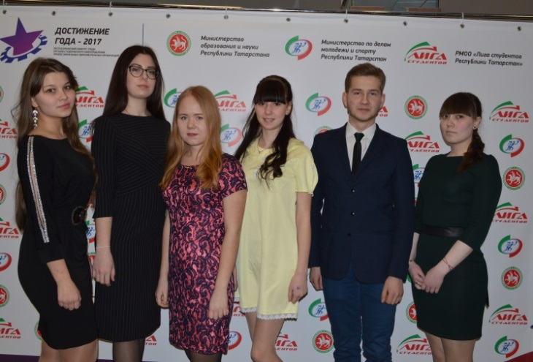
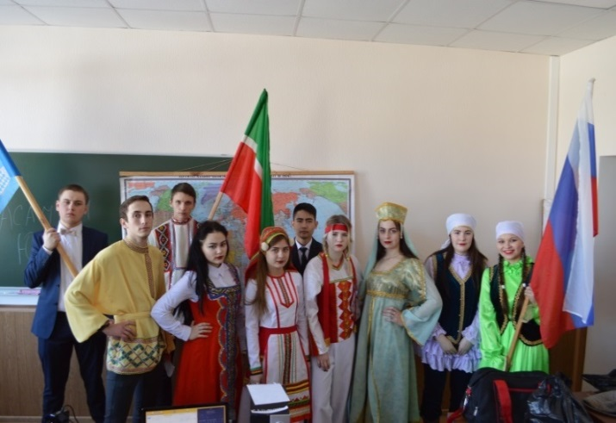
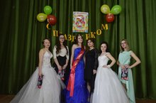
Весенняя капель уже в 21 раз соберет всю творческую молодежь из колледжей и техникумов нашей республики. Фестиваль реализуется Министерством образования и науки РТ, Комитетом по делам детей и молодежи Исполнительного комитета г. Казани, Советом по воспитательной работе профессиональных образовательных организаций РТ, РМОО «Лига студентов Республики Татарстан».
Всего будет проводится 8 зональных этапов в городах: Тетюши, Чистополь, Мензелинск, Бугульма, Альметьевск, Казань, Нижнекамск, Н. Челны.
Ежегодно в фестивале принимают участие около 90 образовательных организаций с охватом около 15 000 обучающихся по всей республике. Старт дан!
9 марта в г. Лениногорск состоялся первый зональный этап 22 Республиканского конкурса среди СПО «Весенняя капель 2018». 10 учебных заведений из городов Бугульма, Лениногорск, Бавлы, Азнакаево готовили свои программы в рамках предложенной темы «Добро пожаловать в Россию».
Выбор темы не случаен. Как сказала Сулима Лариса Олеговна, жюри уже сейчас начинает отбор творческих коллективов, которые примут участие в культурной программе в Казани во время проведения чемпионата мира по футболу.
Мисс Весна - 2018
В преддверии первого весеннего праздника,
6 марта 2018 года ,в нашем колледже прошел
конкурс красоты и таланта «Мисс Весна – 2018»,
в котором приняли участие очаровательные
девушки нашего колледжа, стремящиеся
проявить себя, свои способности, творческую
инициативу и талант. Претендентками на почетное звание «Мисс Весна–2018» стали следующие студентки Абзалова Аделя, Карпухина Татьяна, Сивачева Мария, Кудряшова Светлана, Мокеева Наталья, Залалетдинова Ирина.
Девушки продемонстрировали своё артистическое мастерство, умение держаться и двигаться по сцене, эстетический вкус, умение импровизировать, чувство юмора и эрудицию. Чтобы все это показать, участницы конкурса прошли несколько волнительных этапов: «Визитная карточка», «Я хозяюшка…», «Блиц опрос».
Вся конкурсная программа сопровождалась многочисленными поздравлениями в адрес лучшей половины человечества. Мероприятие прошло в атмосфере праздника и зрительской поддержки. Трудно пришлось жюри, чтобы среди прекрасных участниц выбрать самую-самую!
Как признались сами красавицы, конкурс оказался для них очередной ступенькой в развитии, кроме уймы приятных впечатлений, мероприятие наградило участниц очень дорогим подарком – дружбой! А звание «Мисс Весна – 2018» было присуждено Мокеевой Наталье.
3

Slide 4
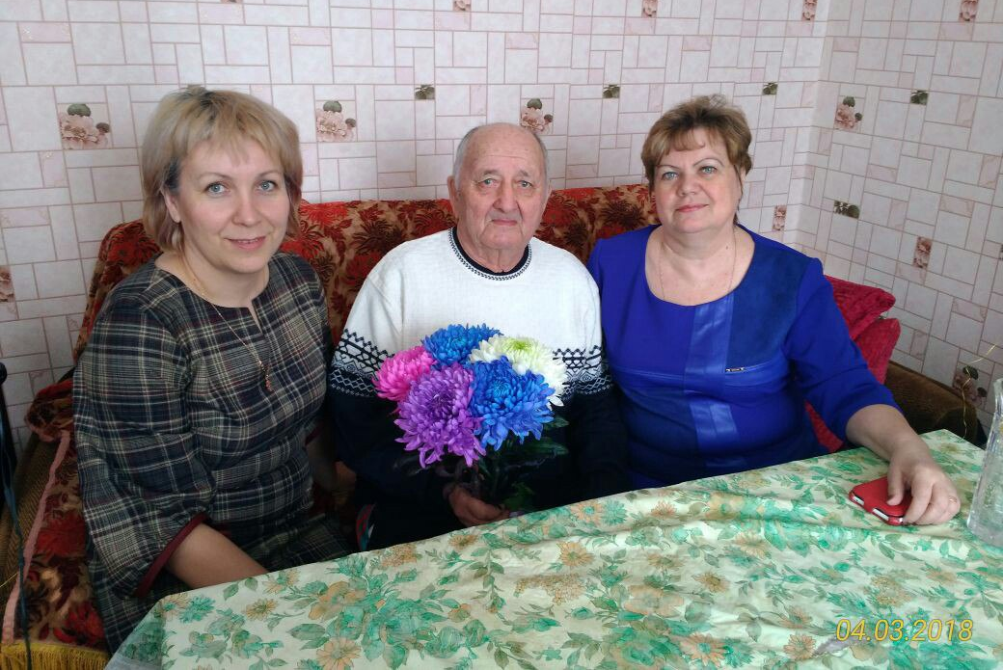
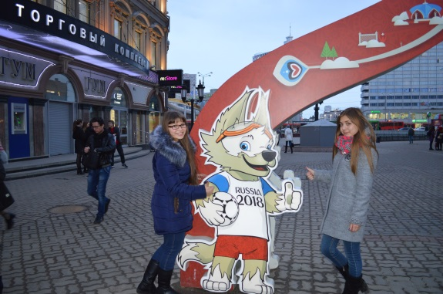
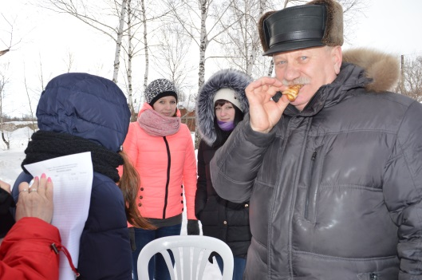
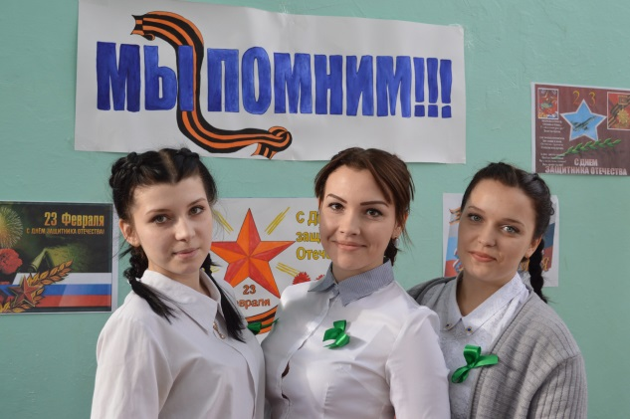
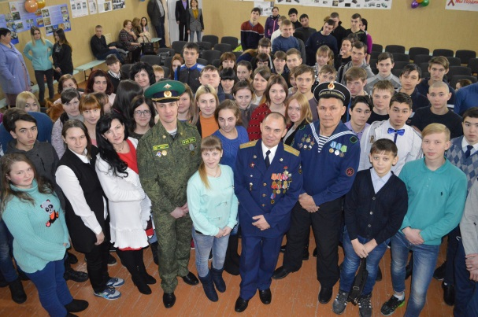
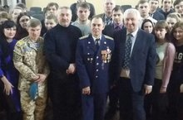
.
Поздравляем с юбилеем!
Администрация и профсоюзный актив ГАПОУ Бугульминский аграрный колледж навестил бывшего работника образования, Нурмухаметова Миргагиза Миргалимовича, с подарками и поздравлениями в честь его 85-летнего юбилея.
Больше сорока лет трудового стажа и своей жизни Миргагиз Миргалимович отдал на благо студентов аграрного колледжа; начинал с должности мастера, завершил –заместителем директора по дополнительному профессиональному образованию. Он всегда ответственно подходил к работе – всегда мог подобрать нужные слова для студентов, чтоб скоординировать учебный процесс. Отзывчивость, доброта и гостеприимство совсем не растрачены и в таком преклонном возрасте; живы воспоминания о коллегах и мероприятиях, проводимых в стенах родного колледжа. Сегодня Миргагиз Миргалимович, практически не выходит из дома, но внимательно следит за тем, чем сейчас живёт и как работает коллектив аграрного колледжа – любит встречаться с коллегами по работе в праздничный час, а также с членами клуба «Ветеран». В день визита, Миргагиза Миргалимовича, также поздравили: администрация колледжа в лице директора Гатина Ф.Ю., председатель совета Ветеранов Петряева И.А., председатель профсоюза Корнилова Т.В., а также весь коллектив ГАПОУ «Бугульминский аграрный колледж.» Все они пожелали Миргагизу Миргалимовичу крепкого здоровья, душевной теплоты, семейного благополучия, мира вам и добра на долгие года.
Фотогалерея
Студенческая газета «Фордзон»
Ответственный за выпуск библиотекарь:
И.А.Петряева
Наш адрес: 423230, РТ, г.Бугульма, ул.Ленина, 135
телефон 8 (85594) 4-66-93 факс 8 ( 85594) 4-66-93
E-Mail: pu75@yandex.ru Bak.Agrarnyy@tatar.ru
Тираж 50 экз.
4

